Slide 1
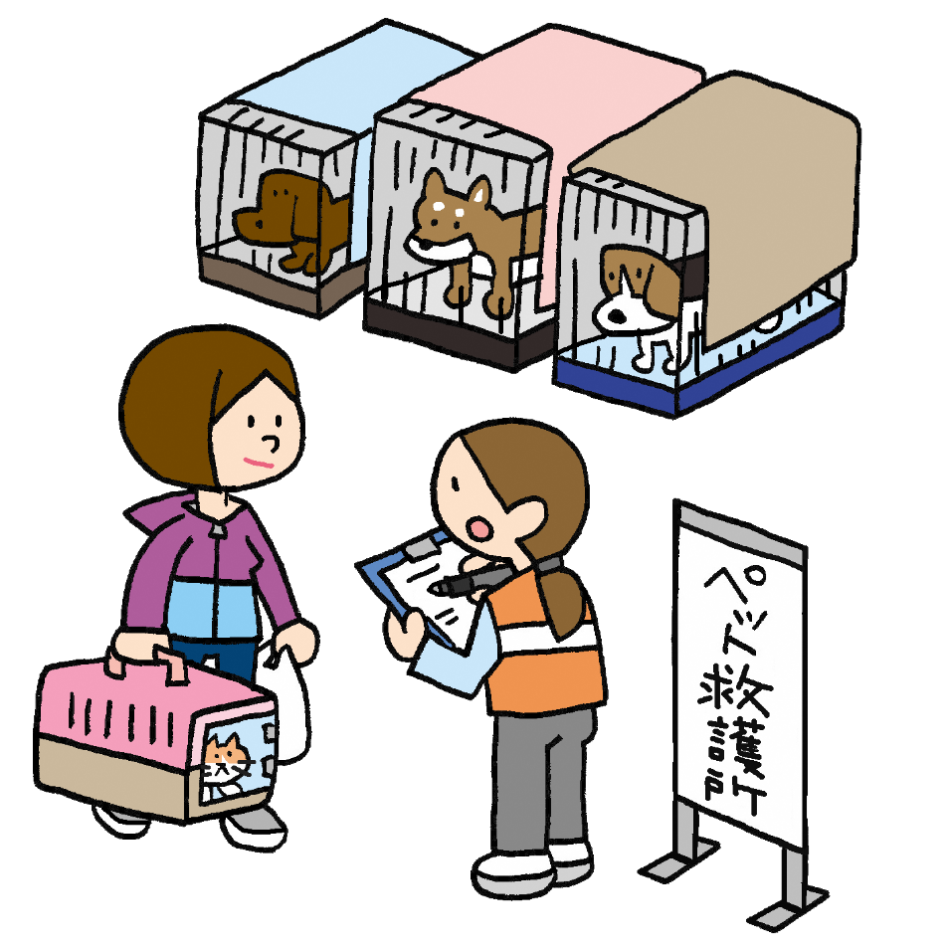
ペット飼育場所
開設キット
設営の手順書・掲示物・書類・筆記用具など、
設営に必要な様々な用具が入っています。
令和5年度配布 鶴見区役所総務課・生活衛生課
協力：鶴見レスキューパウズ

Slide 2
様式1-1
ペット一時待機場所
ペット飼育場所の設営が完了するまで一時的に
待機させています。
設営が整い次第、移動します。
事故防止の為、飼い主さん、関係者以外はペットに触れないでください！
何かありましたら までご連絡ください。
Tel 。

Slide 3
一時待機場所までの案内図
様式2-1
※校庭配置図があれば、そちらに記入する

Slide 4

様式2-2
ペット同行避難の方
ペットを連れて避難して来た方は下記案内の
矢印に従って進み、指定の場所まで来てください。
※ここにペット一時待機場所への矢印を記入する

Slide 5
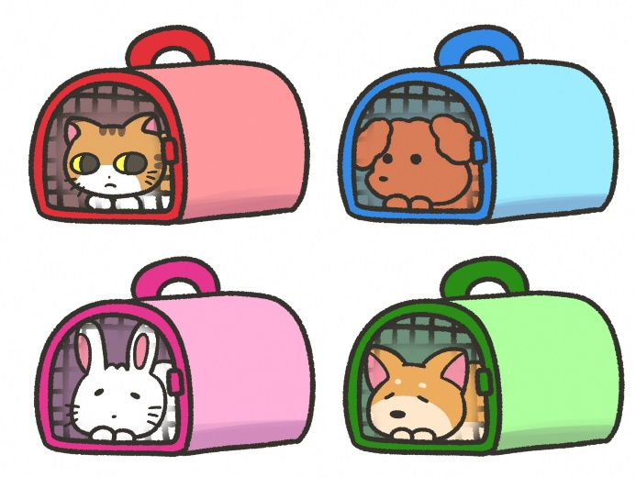

様式3-1
ペット飼育場所
飼い主・関係者以外
立ち入り禁止
かってにはいらないでね
飼い主に許可なく勝手にペットに触れないでください
緊急時は (Tel ) まで。

Slide 6

様式3-2
ペット飼育場所 (犬)
緊急時は (Tel ) まで。

Slide 7

様式3-2
ペット飼育場所 (猫)
緊急時は (Tel ) まで。

Slide 8



様式3-2
ペット飼育場所
(その他)
緊急時は (Tel ) まで。

Slide 9




様式3-3
排泄物などはこちら
・臭いが漏れないようビニール袋の口はしっかりと結んでください
・排泄した場所は消毒・消臭スプレーでしっかりと拭いてください
・袋が溢れそうな時は、新たな袋をセットしてください
臭いなどが苦情の原因となります。飼い主さん同士協力して清潔に保ちましょう

Slide 10
様式4-1
ペット受付
飼い主の会への加入
飼い主同士が協力体制を築き、助け合いながら飼育場所をきちんと運営・管理するため、 ペット飼育場所を利用する飼い主は加入することとします。
・ペットの世話は、ペットの一時飼育場所において、飼い主等が行います
・人の生活範囲内へペットを持ち込むことは禁止
・給餌、清掃、排泄物処理方法などについては、飼い主等が話し合いのうえで決定し、拠点運営委員会へ報告します
・拠点におけるペットに関するトラブルや苦情については、飼い主等が対応し解決します

Slide 11
様式5-1
ペット飼育場所
案内に従って進み、指定の場所まで行ってください。

Slide 12
様式5-2
ペット飼育場所へはこちら

